Slide 1
Bài 3: lệnh rẽ nhánh
Đại cương lập trình

Slide 2
Mục tiêu
Biết được cách vẽ lưu đồ thuật toán
Biết cách sử dụng lệnh if-else
Biết cách sử dụng lệnh switch-case

Slide 3
Nội dung
Khái niệm về lưu đồ thuật toán
Khái niệm về rẽ nhánh trong lập trình
Giới thiệu về lệnh if-else
Giới thiệu về lệnh switch-case

Slide 4
Phần 1: LỆNH RẼ NHÁNH - IF

Slide 5
PHÂN TÍCH BÀI TOÁN

Slide 6
CÁCH PHÂN TÍCH BÀI TOÁN
Để giải quyết một bài toán bằng lập trình, chúng ta cần phải phân tích kỹ và xác định các bước
Ví dụ: xây dựng chương trình tính tổng hai số
Xác định
dữ liệu đầu vào (input)
Xử lý tính toán
(process)
Xác định đầu ra
(output)
a, b
(input)
c= a+b
(process)
Hiển thị c
(output)

Slide 7
CÁCH PHÂN TÍCH BÀI TOÁN
Sau khi đã phân tích bài toán, chúng ta cần biểu diễn cách giải bài toán dưới 2 dạng
Ngôn ngữ tự nhiên (natural languages)
Mã giả (pseudocode)
Lưu đồ thuật toán (ﬂowcharts)

Slide 8
MÃ GIẢ
Ví dụ: Xây dựng chương trình chia 2 số bất kỳ (a/b)
Bước 1: Nhập 2 số a,b
Bước 2: Nếu b = 0, hiển thị vô nghiệm
Bước 3: Ngược lại, c = a/b
Bước 4: Hiển thị c, kết thúc chương trình

Slide 9
LƯU ĐỒ THUẬT TOÁN (FLOWCHART)
Lưu đồ thuật toán là công cụ dùng để biểu diễn thuật toán, mô tả nhập (input), dữ liệu xuất (output) và luồng xử lý thông qua các ký hiệu hình học
STT | Ký hiệu | Ý nghĩa
1 |  | Bắt đầu/ kết thúc
2 |  | Điều kiện rẽ nhánh (lựa chọn)
3 |  | Nhập hoặc xuất
4 |  | Tính toán
5 |  | Luồng xử lý

Slide 10
LƯU ĐỒ THUẬT TOÁN (FLOWCHART)
Ví dụ: Chương trình cộng 2 số bất kỳ a+b
Nhập a,b
c=a+b
Xuất c

Slide 11
LƯU ĐỒ THUẬT TOÁN (FLOWCHART)
Ví dụ: Chương trình chia 2 số bất kỳ (a/b)
Nhập:a,b
b=0
true
false
Xuất: vô nghiệm
c=a/b
Xuất: c

Slide 12
Phần 1: LỆNH RẼ NHÁNH - IF

Slide 13

LỆNH RẼ NHÁNH
Bạn có bao giờ phải đau đầu trong việc lựa chọn?
Nếu trời mưa thì ở nhà hay đi học
Nếu có thời gian rảnh vào cuối tuần thì đi xem phim hay đi xem bóng đá
Nếu hôm nay thầy cho nghỉ học thì ở nhà học bài hay la cà chơi game
Nếu … thì là những tình huống chúng ta rất thường xuyên gặp trong cuộc sống hằng ngày

Slide 14

LỆNH RẼ NHÁNH
Cấu trúc rẽ nhánh trong mỗi ngôn ngữ lập trình luôn luôn là một thành phần quan trọng.
Đó là thành phần cơ bản tạo nên hầu hết các thuật toán hiện đại.
Bạn muốn mô tả một đoạn chương trình kiểu như: Nếu gặp điều kiện C thì thực hiện hành động A, ngược lại, thực hiện hành động B thì bạn chắc chắn cần sử dụng cấu trúc rẽ nhánh.

Slide 15
LỆNH RẺ NHÁNH - IF
Lệnh if (rẽ nhánh) được sử dụng để ra quyết định thực hiện một công việc nào đó tùy vào điều kiện đúng hay sai.
Có 3 hình thức rẽ nhánh
if(điều kiện){…}
if(điều kiện){…}else{…}
if(điều kiện 1){…} …else if(điều kiện i){…}…else{…}
Ví dụ
if(number % 2 == 0){
printf(“Số chẵn\n”);
}
Nhập: number
false
number%2==0
true
Xuất: Số chẵn

Slide 16
LỆNH IF
Cú pháp
if(<<điều kiện>>) {
<< Công việc >>
}
Diễn giải:
Nếu điều kiện có giá trị true thì công việc được thực hiện
ĐK
false
true
Công việc

Slide 17
LỆNH IF
Ví dụ:
double diem = 4;
if (diem >= 5) {
printf(“Đậu”);
}
Diễn giải:
Đoạn mã trên không xuất gì ra màn hình cả vì biểu thức điều kiện diem >= 5 có giá trị false

Slide 18
IF-ELSE
Cú pháp
if (<<điều kiện>>) {
<< công việc 1 >>
}
else {
<< công việc 2 >>
}
Diễn giải
Nếu điều kiện có giá trị true thì công việc 1 được thực hiện, ngược lại công việc 2 được thực hiện
true
ĐK
false
Công việc 1
Công việc 2

Slide 19
IF-ELSE
Ví dụ
double diem = 4;
if (diem < 5) {
printf(“Rớt\n”);
}
else {
printf(“Đậu\n”);
}
Diễn giải:
Đoạn mã trên xuất chữ “Rớt” ra màn hình vì điều kiện diem < 5 có giá trị là true.
true
ĐK
false
Công việc 1
Công việc 2

Slide 20
NHIỀU LỆNH IF
Cú pháp
if (<<điều kiện 1>>){ << công việc 1 >>
}
else if (<<điều kiện 2>>){
<< công việc 2 >>
}
…
else {
<< công việc N+1 >>
}
Diễn giải
Chương trình sẽ kiểm tra từ điều kiện 1 đến N nếu gặp điều kiện i đầu tiên có giá trị true thì sẽ thực hiện công việc i, ngược lại sẽ thực hiện công việc N+1
ĐK1
true
Công việc 1
false
ĐK2
true
Công việc 2
false
Công việc N+1

Slide 21
NHIỀU LỆNH IF
Ví dụ: Xây dựng chương trình tính học lực của sinh viên theo điểm trung bình
Input: nhập vào điểm của sinh viên
Process:
Nếu điểm >=9: xuất sắc
Nếu 9> điểm >=8: giỏi
Nếu 8> điểm >=7: khá
Nếu 7> điểm >=5: trung bình
Nếu 5> điểm >=3: yếu
Ngược lại: kém
Output: hiển thị học lực của sinh viên

Slide 22
LỆNH RẼ NHÁNH IF

Slide 23
Tóm tắt bài học
Lưu đồ thuật toán
Khái niệm lệnh rẽ nhánh
Lệnh if-else

Slide 24
CHÈN QUIZ

Slide 25
Phần 2: LỆNH RẼ NHÁNH SWITCH

Slide 26
LỆNH RẼ NHÁNH - SWITCH
Lệnh switch-case cũng tương tự như lệnh if-else-if mà chúng ta đã được học ở bài trước. Nghĩa là nó có nhiều điều kiện, chương trình chúng ta duyệt từng điều khiện từ trên xuống dưới, nếu thỏa điều kiện nào thì đoạn code bên trong điều kiện đó sẽ được thực thi.
Lệnh switch cũng giống cấu trúc if, nhưng nó mềm dẻo hơn và linh động hơn nhiều so với sử dụng if.
Tuy nhiên, nó cũng có mặt hạn chế là kết quả của biểu thức phải là giá trị hằng nguyên (có giá trị cụ thể)

Slide 27
SWITCH – CASE
Cú pháp
switch (<<biểu thức>>)
{
case <<giá trị số>>:
// Công việc 1
break;
case <<giá trị sô>>:
// Công việc 2
break;
…
default:
// Công việc N+1
break;
}
Diễn giải
Nếu <biểu thức> = <giá trị i> thì thực hiện <công việc i> ngược lại sẽ thực hiện <công việc n+1>.
Nếu case không chứa break thì case tiếp sau sẽ được thực hiện
Biểu thức
GT1
true
Công việc 1
false
GT2
true
Công việc 2
false
Công việc N+1

Slide 28
LỆNH RẼ NHÁNH - SWITCH
Khi nào sử dụng switch – case
Chỉ sử dụng khi điều kiện cần kiểm tra là một ‘số nguyên’
Thường được sử dụng để xây dựng menu cho chương trình
Không thể sử dụng khi điều kiện là 1 khoảng số
Nếu điểm >=9: xuất sắc
Nếu 9> điểm >=8: giỏi
Nếu 8> điểm >=7: khá
Nếu 7> điểm >=5: trung bình
Nếu 5> điểm >=3: yếu
Ngược lại: kém
Rút tiền ATM:
Nhấn a: rút tiền
Nhấn b: xem số dư
Nhấn c: chuyển khoản
Nhấn d: thoát chương trình

Slide 29
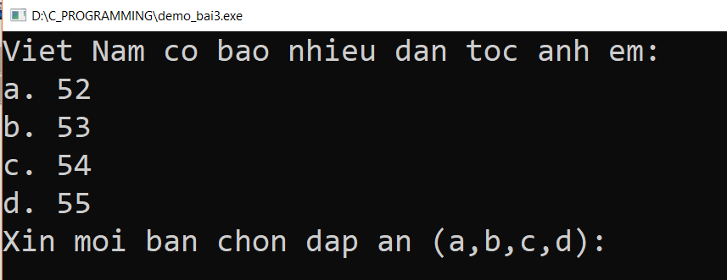
SWITCH – CASE
Ví dụ: Xây dựng chương trình trả lời câu hỏi trắc nghiệm.
Hiển thị câu hỏi: Việt Nam có bao nhiêu dân tộc, xin mời người dùng lựa chọn đáp án (a,b,c,d)

Slide 30
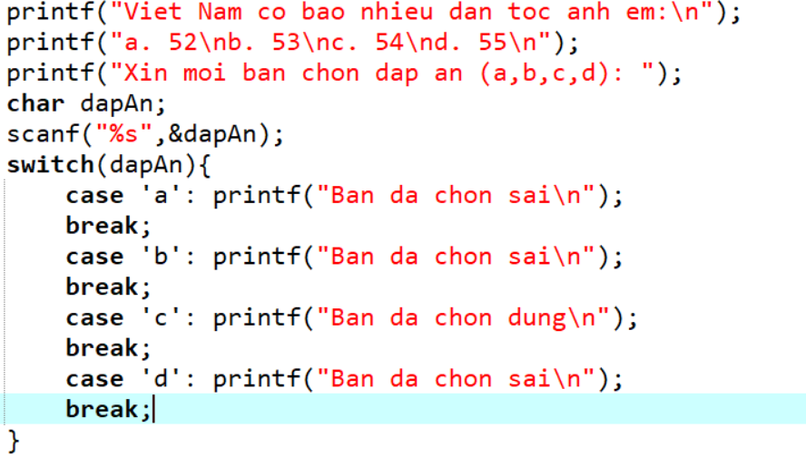
SWITCH – CASE

Slide 31
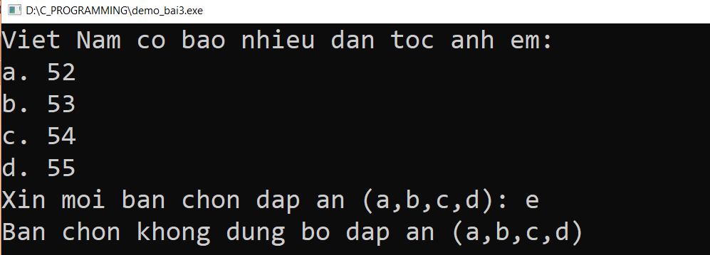
SWITCH – CASE - DEFAULT
Ví dụ: Xây dựng chương trình trả lời câu hỏi trắc nghiệm.
Hiển thị câu hỏi: Việt Nam có bao nhiêu dân tộc, xin mời người dùng lựa chọn đáp án (a,b,c,d)
Hiển thị: Bạn đã chọn không đúng bộ đáp án khi người dùng nhập các chữ cái khác (a,b,c,d) → Thêm default trong cấu trúc switch – case

Slide 32
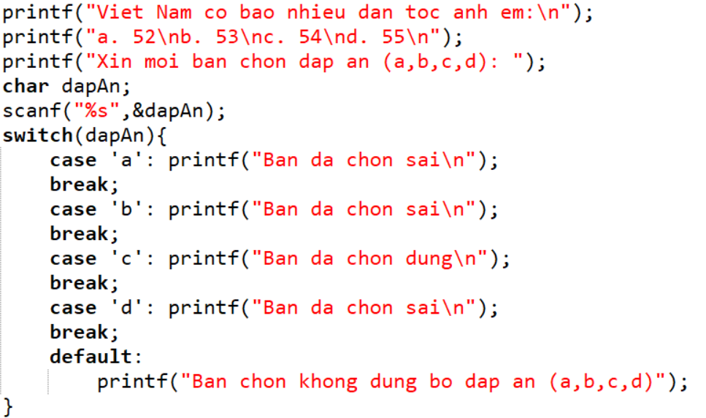
SWITCH – CASE – DEFAULT

Slide 33
LỆNH SWITCH

Slide 34
HƯỚNG DẪN ASSIGNMENT
Giai đoạn 1: Xây dựng menu chương trình
Giai đoạn 2: Xây dựng chức năng trong chương trình
Final: Hoàn thiện chương trình
Chức năng 1
Chức năng 2
Chức năng 3
Nội dung chức năng 1
Nội dung chức năng 2
Nội dung chức năng 3

Slide 35
HƯỚNG DẪN ASSIGNMENT
Giai đoạn 1: Xây dựng menu chương trình
Diễn giải:
Chương trình có 10 chức năng riêng biệt.
Khi chạy, chương trình sẽ hiển thị một menu để người dùng lựa chọn
Người dùng sẽ chọn bằng cách bấm vào các số từ 1-10

Slide 36
HƯỚNG DẪN ASSIGNMENT GĐ 1

Slide 37
Tóm tắt bài học
Lệnh switch-case
Ứng dụng lệnh switch-case để làm menu

Slide 38
CHÈN QUIZ

